Slide 1
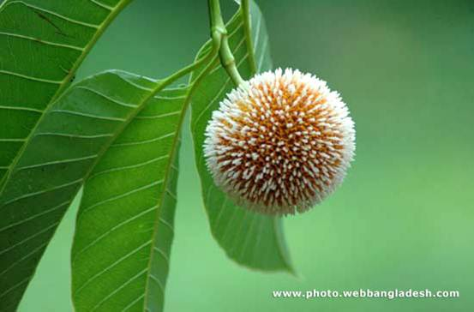
স্বাগতম

Slide 2
শিক্ষক পরিচিতি
মহসেনা আক্তার(এম,এস,এস,বি-এড)
চণ্ডীপুর মনসা উচ্চ বিদ্যালয়।
রামগঞ্জ-লক্ষীপুর।

Slide 3
পাঠ পরিচিতি
শ্রেনি-দশম
বিষয়-বাংলা প্রথম পত্র (গদ্য)

Slide 4
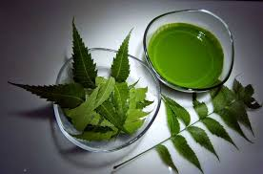
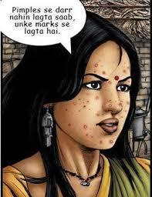
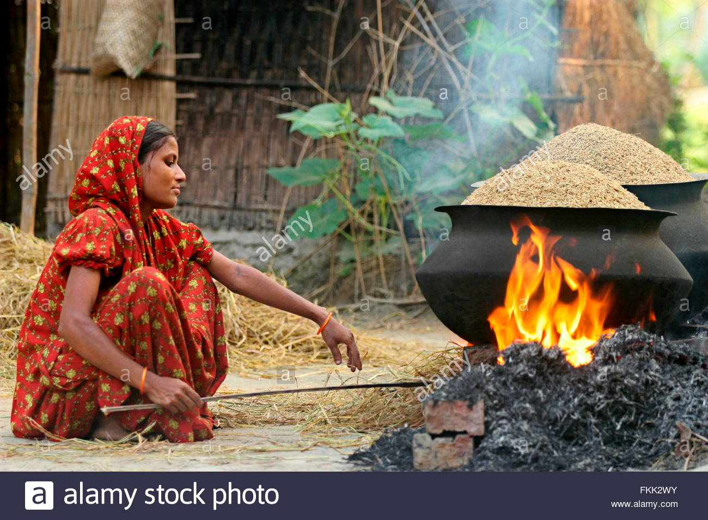
মনোযোগ দিয়ে নিচের ছবি গুলো দেখ
নিম গাছ ও নিম পাতার তৈরি ঔষধ
কর্ম-নিপুনা লক্ষ্মী বউ
উপরের ছবিতে কি কি দেখা যায়?

Slide 5
আজকের পাঠ
নিম গাছ

Slide 6
এই পাঠ শেষে শিক্ষার্থীরা-------
১.লেখক বনফুল সম্পর্কে বলতে পারবে।
২.নিম গাছের উপকারিতা বর্ণনা করতে পারবে।
৩.নিম গাছের যত্ন নেয়ার গুরুত্ব লিখতে ও বলতে পারবে
৪.গ্রামের অবহেলিত কর্ম-নিপুনা বউদের অধিকার সম্পর্কে বলতে পারবে।
৫.নিম গাছ ও অবহেলিত করম-নিপুনা বউদের সাদৃশ্য বলতে পারবে।

Slide 7
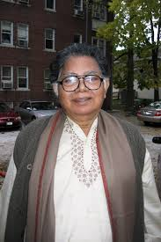
কবি পরিচিতি
জন্ম-১৮৯৯,১৯ শে জুলাই,বিহারের মনিহার গ্রামে
মৃত্যু-১৯৭৯,সালের ৯-ই ফেব্রুয়ারী
কলকাতায় মৃত্যু বরণ করেন
গ্রন্থ-বিন্দু বিসর্গ, দূরবীন, বনফুলের গল্প, ঊর্মিমালা।
পুরস্কার-পদ্মভূষন
উপরে কার ছবি দেখা যায়?
লেখক বনফুলের

Slide 8
আদর্শ পাঠ

Slide 9
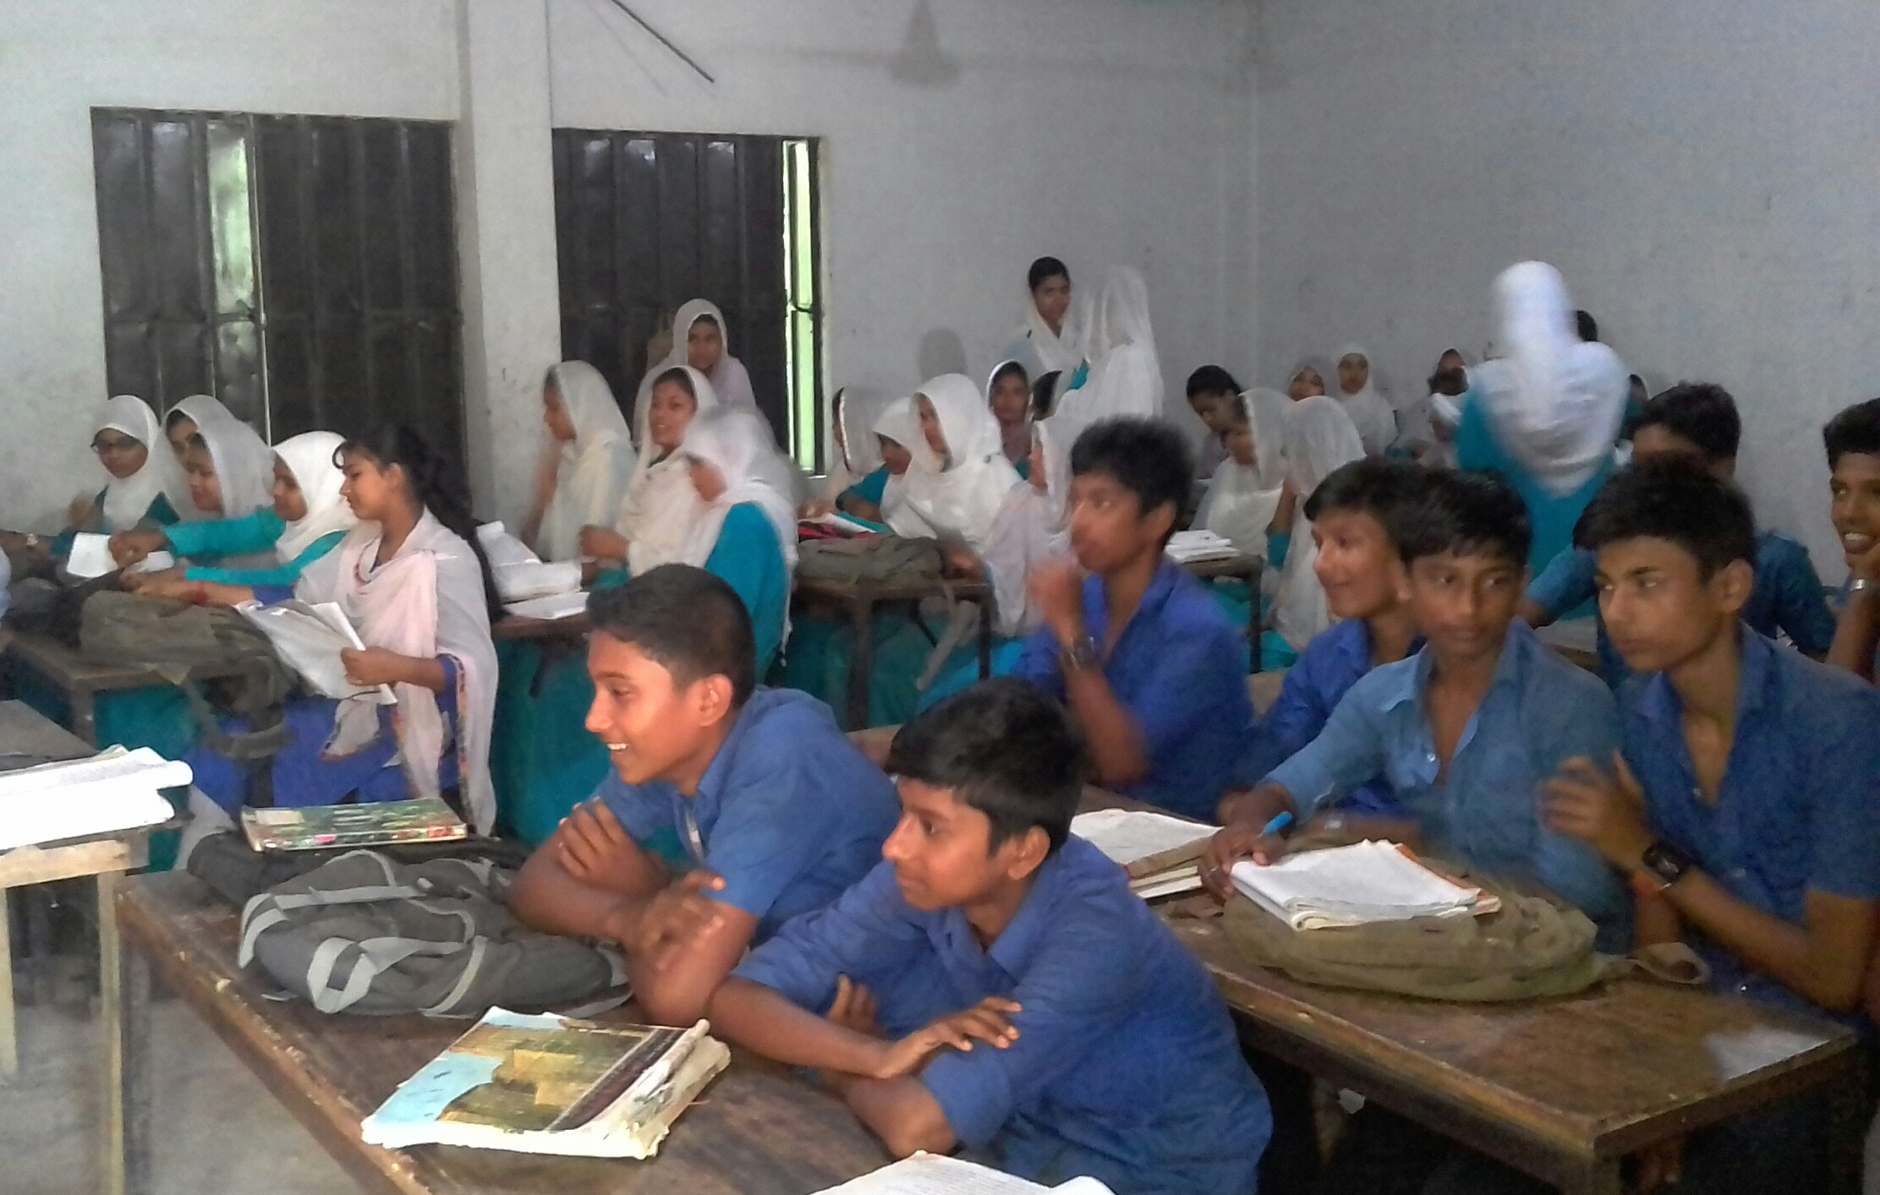
সরব পাঠ

Slide 10
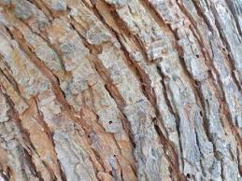
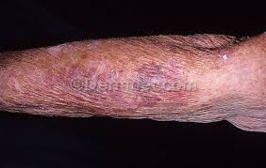
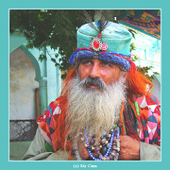
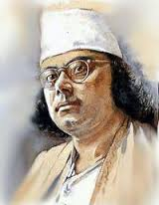
নতুন শব্দের অর্থ শিখি
ছাল=
খোস-দাদ=
কবিরাজ=
কবি=
বাকল
চর্ম রোগ
যিনি হারবাল চিকিৎসা করেন
যিনি কবিতা লিখেন

Slide 11
কেউ ছালটা
ছাড়িয়ে নিয়ে সিদ্ধ করছে ।পাতাগুলো ছিঁড়ে শিলে পিষছে কেউ!

Slide 12
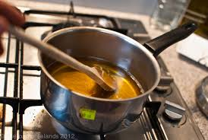
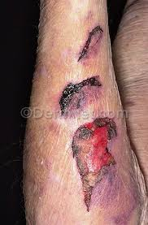
চুলকানিতে লাগাতে কেউ বা ভাজছে গরম তেলে।
খোস দাদ হাজা চুলকানিতে লাগাবে।

Slide 13
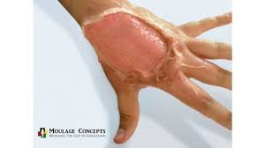
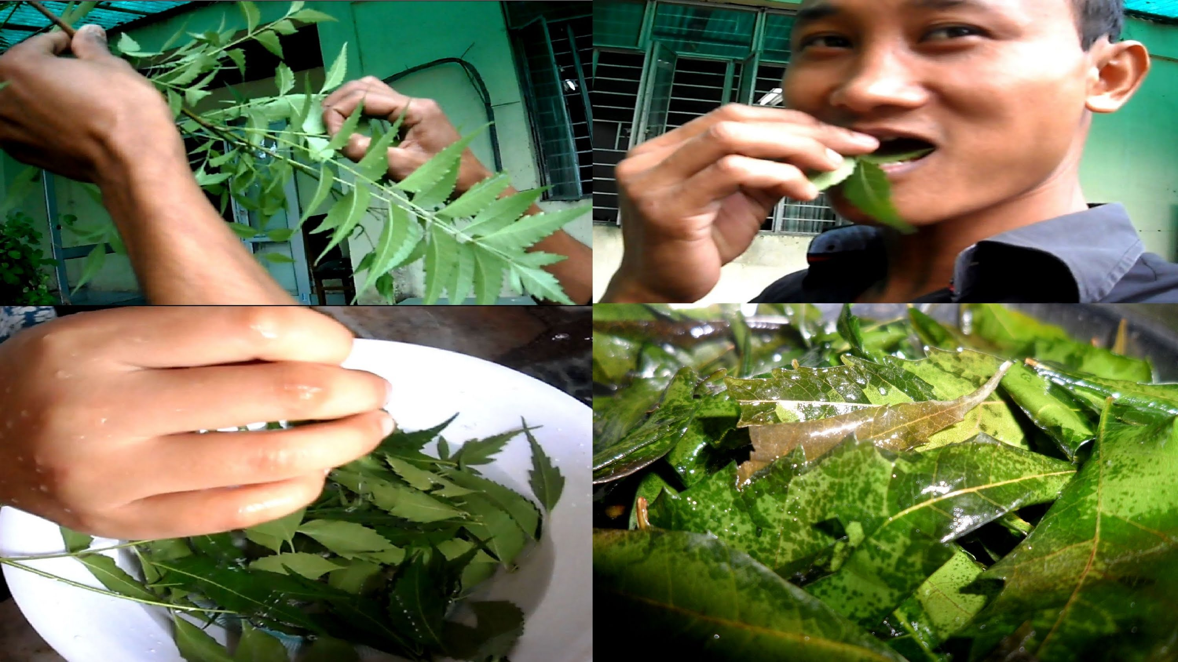
চর্ম রোগের অব্যর্থ মোহোষধ।কচি পাতা গুলো খায় ও অনেকে।
এমনি কাঁচাই....

Slide 14
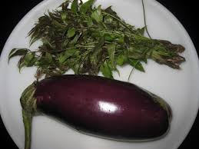
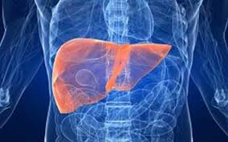
কিম্বা ভেঙ্গে বেগুন সহযোগে ।
যকৃতের পক্ষে ভারি উপকার।

Slide 15
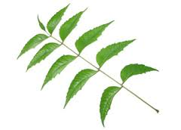
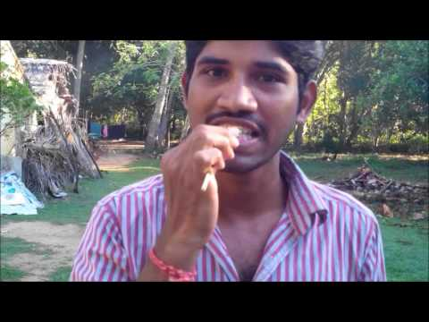
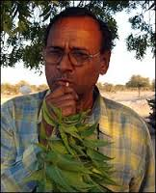
কচি দাল গুলো চিবোয় কত লোক....দাঁত ভাল থাকে।কবিরাজরা প্রশংসায় পঞ্চমুখ।

Slide 16
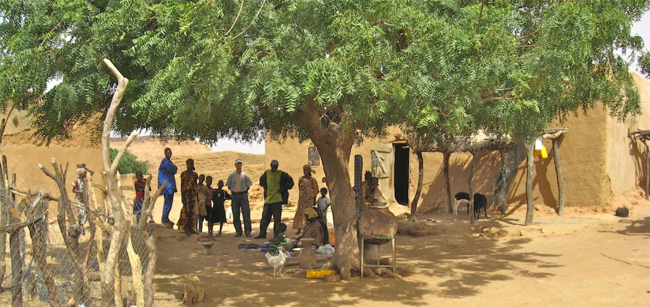
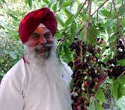
বাড়ির পাশে গজালে বিজ্ঞরা খুশি হন।বলে নিমের হাওয়া ভাল,থাক,কেটোনা।

Slide 17
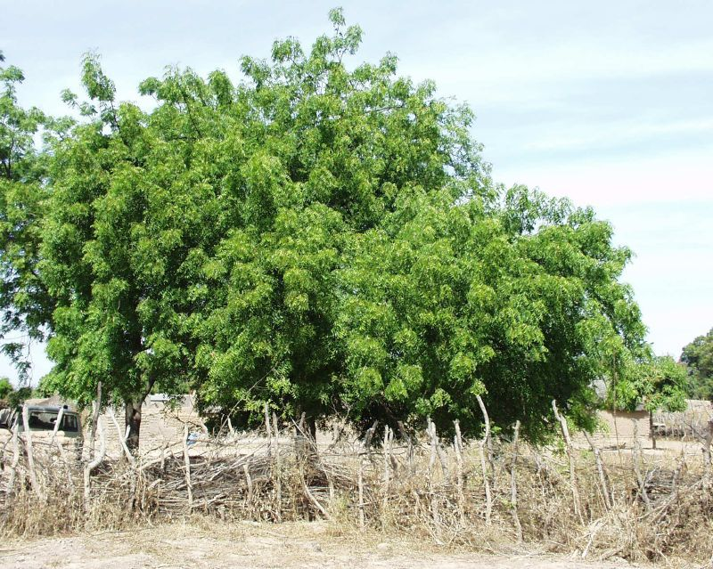
কাটেনা,কিন্তু যত্ন ও করে না।আবর্জনা জমে চারদিকে।শান দিয়ে বাধিয়ে দেয় কেউ –সে আর-এক আবর্জনা।

Slide 18
হঠাৎ এক দিন একটা নতুন ধরনের লোক এল।মুগদ্ধ দৃষ্টিতে চেয়ে রইল নিম গাছের দিকে। ছাল তুললে না,পাতা ছিঁড়লে না,ডাল ভাঙ্গলেনা,মুগ্ধ দৃষ্টিতে চেয়ে রইল শুধু।
বলে উঠল –’বাহ,কী সুন্দর পাতা গুলি…কী রুপ!খানিকক্ষন চেয়ে থেকে চলে গেল।

Slide 19
কবিরাজ নয় কবি।নিম গাছটির ইচ্ছে করতে লাগল লোকটার সঙ্গে চলে যায়।কিন্তু পারলনা।
মাটির ভিতরে শিকড় অনেক দূর চলে গেছে।বাড়ির পিছনে আবর্জনার স্তুপের মধ্যে ই দাঁড়িয়ে রইল সে।

Slide 20
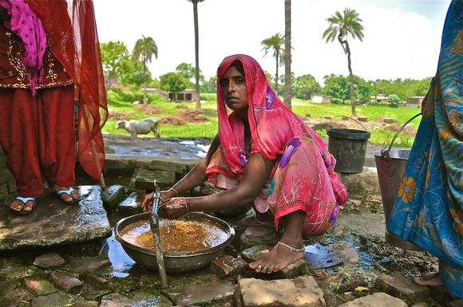
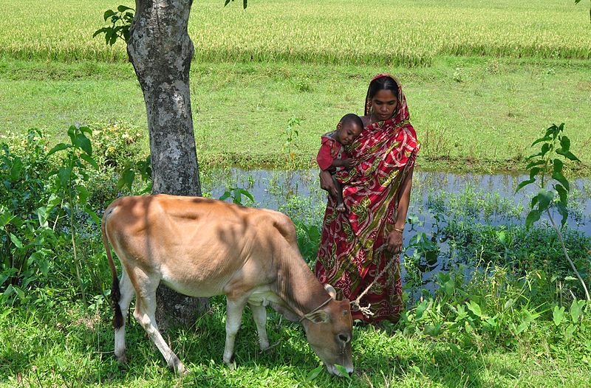
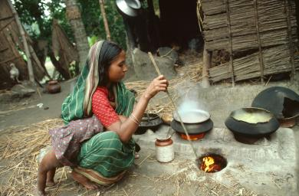
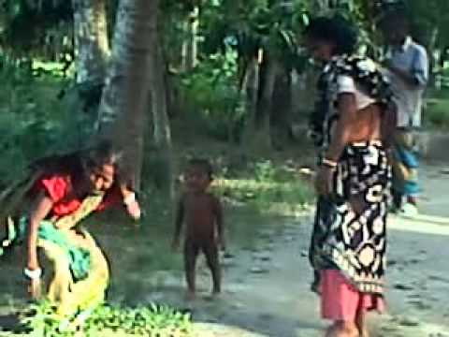
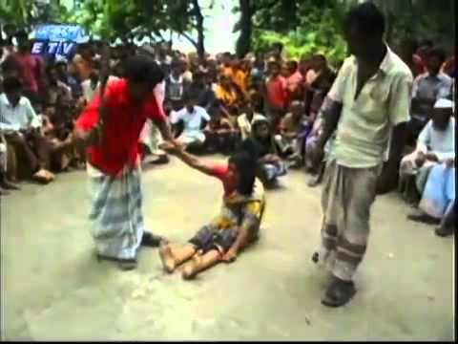
ওদের বাড়ির গৃহকর্ম-নিপুনা লক্ষী বউটার ঠিক এক দশা।

Slide 21
দলগত কাজ
প্রতি দলে ৪ জন করে প্রশ্ন গুলোর উত্তর লিখ।
শাপলা দলের প্রশ্ন-নিম গাছ দিয়ে কি কি উপকার হয়?লিখ।
জবা দলের প্রশ্ন -কর্ম -নিপুনা বউ সংসারে কি কি কাজ করে?লিখ।
শিউলি দলের প্রশ্ন-নিম গাছের যত্ন করার গুরুত্ব লিখ।
গোলাপ দলের প্রশ্ন- কর্ম- নিপুণা বউদের কি কি অধিকার থাকতে পারে?লিখ।

Slide 22
উত্তর গুলো মিলিয়ে নাও
১-নিম গাছের ছাল শিল পাটায় বেটে খোস দাদে লাগানো হয়,রস খাওয়া যায়,চুলকানিতে নিমের রস দিলে চুলকানি ভালো হয়,
নিমের পাতার রস করে খেলে যকৃতের উপকার হয়।কচি ডাল দিয়ে দাঁত মাজলে দাঁত শক্ত থাকে,পেট বেথায় ও নিম উপকারী।
২-কর্ম নিপুণা বউ ঘরের কাজ করে,রান্না করে,ঘর বাড়ি পরিষ্কার করে,বাড়ির সবার সেবা যত্ন করে,বাচ্চা পালন করে আবার মাজে মাজে বাইরের কাজ ও করে।
৩-নিম গাছের গোঁড়ায় বেড়া দিয়ে,চার পাশ পরিস্কার রেখে যত্ন ডাল পালা না ভেঙ্গে নিম গাছের যত্ন নেয়া যায়।
৪-কর্ম- নিপুণা বউ কে ভালো ভাবে খাবার দাবারের ব্যবস্থা করে,পরিমিত বিশ্রামের ব্যবস্থা করে,মানুসিক আনন্দ দিয়ে তার অধিকার রক্ষা করা যায়।

Slide 23
বাড়ির কাজ
নিম গাছ প্রবন্ধে নিম গাছ ও গৃহকর্ম নিপুণা লক্ষ্মী বউয়ের যে সাদৃশ্য ফুটে উঠেছে,
তা যুক্তি সহকারে লিখে আনবে।

Slide 24
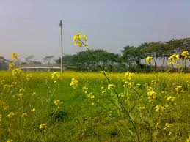
সবাই কে ধন্যবাদ

